Slide 1
日本語 JPN102
February. 18, 2010
(Thursday)

Slide 2
読んでください。
ジュリア・ロバーツは目が大きくて、足がながいです。
私は両親と妹と弟の五人家族です。妹は小学生で、弟は中学二年生です。
めがねをかけている人はスミスさんのお姉さんです。２４さいです。大学で日本語をべんきょうしたので、日本語が上手です。
ニューヨークタイムズは、いい新聞だとおもいます。

Slide 3
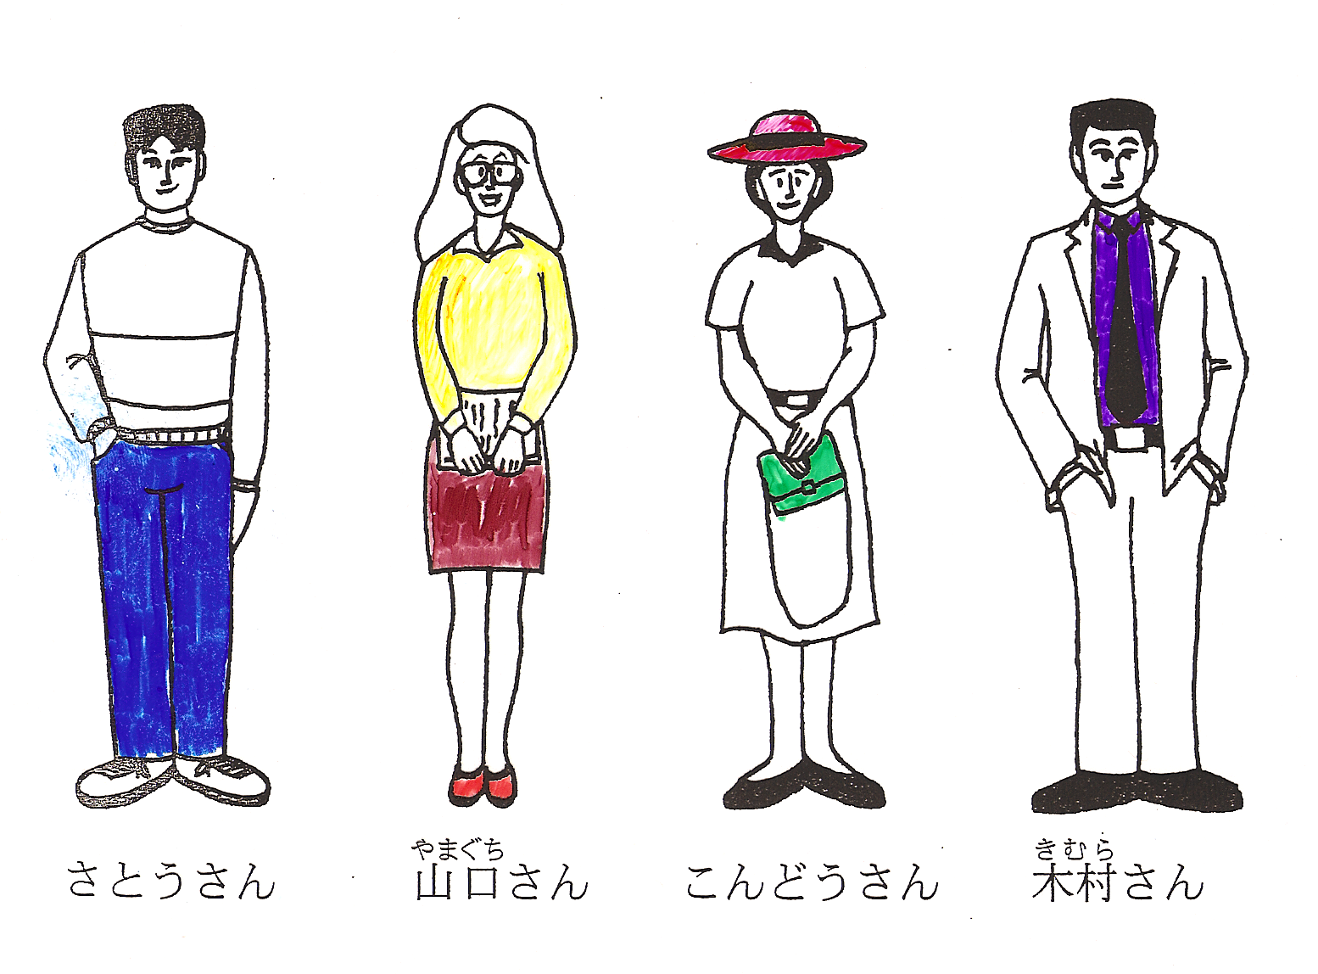
ぶんぽう２: Describing a resultant state using verb て-form+ている

Slide 4
ぶんぽう３: Describing physical appearance and skills using ～は～が
まきの先生は：
Understands French
Understands German
Understands Korean a little
Good at swimming
Not good at cooking
フランス語が分かります。
ドイツ語が分かります。
かんこく語がすこし分かります。
およぐのが上手です。
りょうりが上手じゃありません。

Slide 5
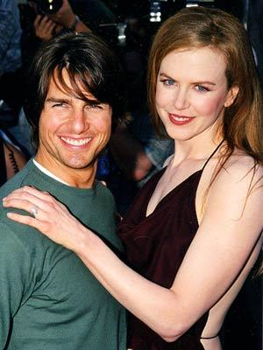
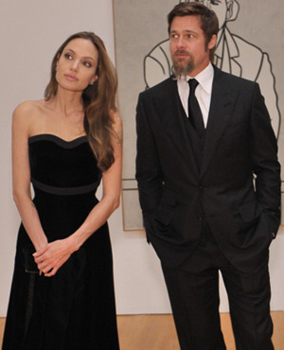
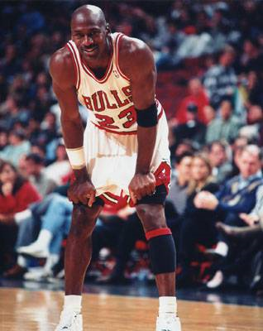
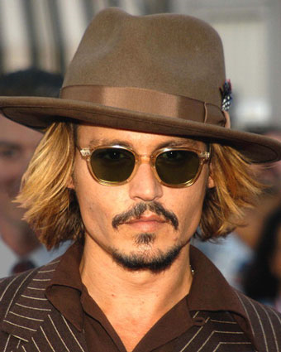
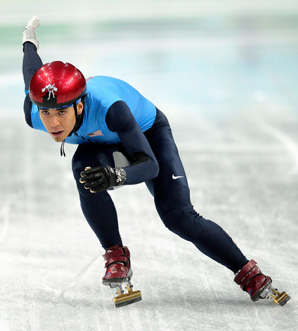
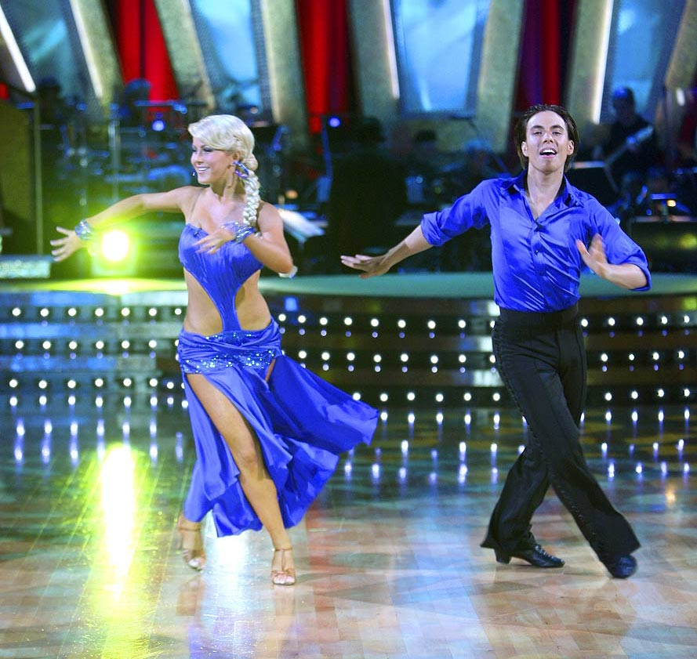
Comparisons
Comparisons
Ex: ブラッド・ピッドはひげがありますが、
マイケル・ジョーダンはひげもかみもありません。

Slide 6
家族

Slide 7
Introduce yourself
Ex.
私は１９さいで、１年生です。フォーブスにすんています。日本語がちょっと分かります。それから、メキシコに１０年すんでいたので、スペイン語がよく分かります。フィギュアスケートをするのは上手じゃありませんが、見るのは大好きです。今、バンクーバーオリンピックがあるので、テレビでフィギュアスケートをよく見ます。

Slide 8
ビンゴ
ひとりっ子です。 （ ） | スペイン語が分かります。 （ ） | りょうりが上手です。 （ ） | アニメをよく見ます。 （ ） | ランゲージテーブルによく行きます。 （ ）
１８さいです。 （ ） | 家族が日本にすんでいます。 （ ） | 日本語がちょっと分かります。 （ ） | 二年生です。 （ ） | 弟がいます。 （ ）
家族がニューヨークにすんでいます。 （ ） | フランス語が分かります。 （ ） | 家族がカリフォルニアにすんでいます。 （ ） | スポーツをするのが好きです。 （ ） | 四年生です。 （ ）
お姉さんがいます。 （ ） | 一年生です。 （ ） | ちゅうごく語が分かります。 （ ） | りょうはフォーブスです。 （ ） | お父さんは、かいしゃいんです。（ ）
ゲームをするのが好きです。 （ ） | りょうはロックフェラーです。 （ ） | １９さいです。 （ ） | 大学いん生です。 （ ） | すしが好きです。 （ ）

Slide 9
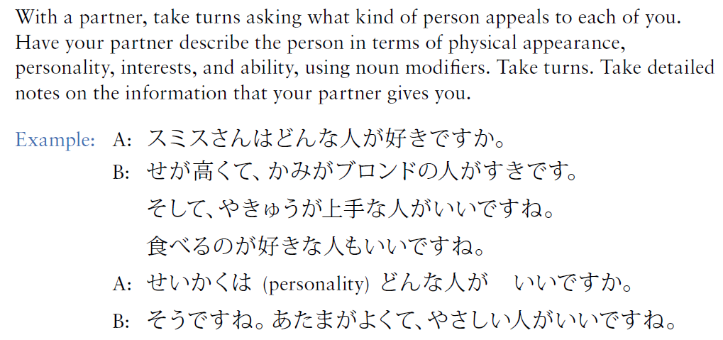
P160 Activity 5

Slide 10
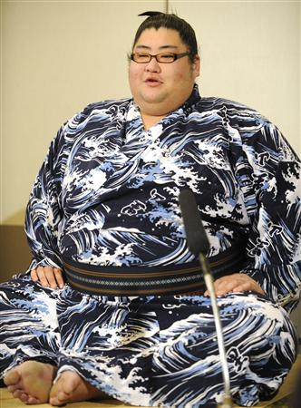
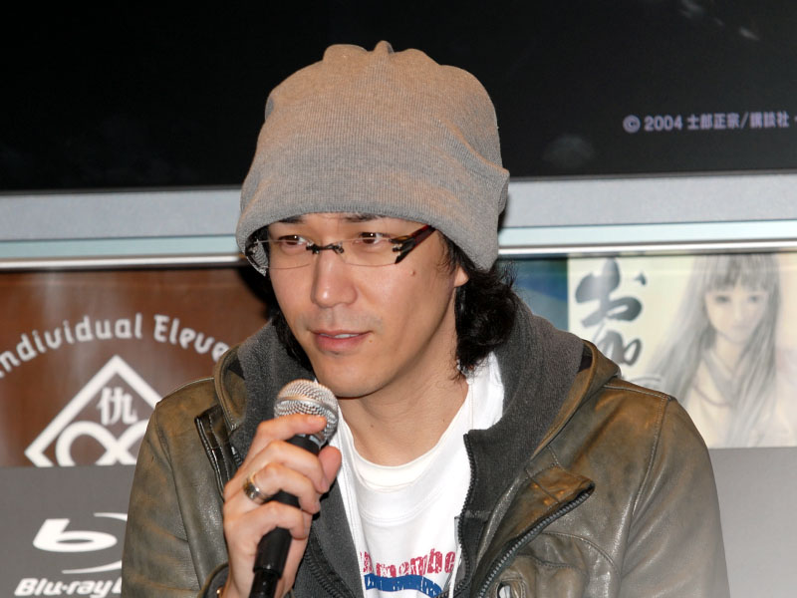
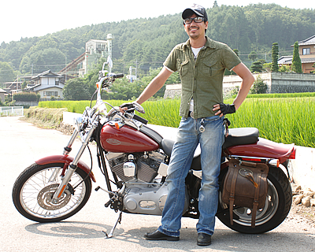
ぶんぽう4: Describing people and things using nouns and modifying clauses
人はだれですか。
山下さん
上田さん
田中さん
川口さん

Slide 11
ぶんぽう4: Describing people and things using nouns and modifying clauses
日本語の先生です。だれですか？
およぐのが好きな先生はだれですか。
かみが一番ながい先生はだれですか。
いつもスーツをきている先生はだれですか。
せが一番高い先生はだれですか。
家にいぬとねこがいる先生はだれですか。
めがねをかけていない先生はだれですか。
かんこく語がすこし分かる先生はだれですか。
りょうりが上手じゃない先生はだれですか。

Slide 12
ぶんぽう4: Describing people and things using nouns and modifying clauses
日本語１０２にクラスメートです。
人はだれですか。

Slide 13
ぶんぽう５:Expressing options using ～とおもう
Ｘ：このじしょを、どうおもいますか。
Ｙ：まきの先生のですから、いいとおもいます。

Slide 14
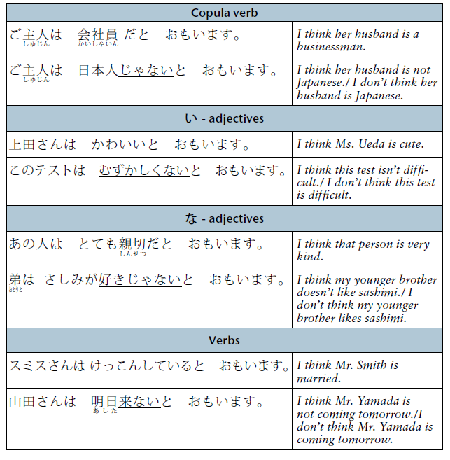
ぶんぽう５:Expressing options using ～とおもう
～とおもう expresses the speaker’s opinion about things or events. The subject of おもう, the speaker is often deleted. The clause before とおもう must end in the plain form.

Slide 15
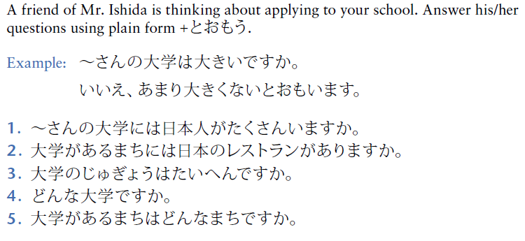
P163 Activity 1

Slide 16
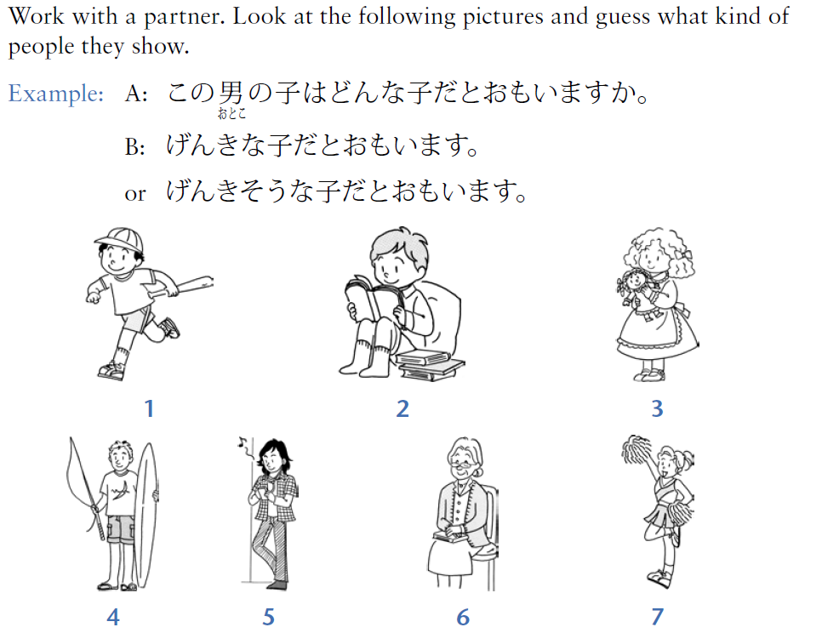
P164 Activity 2

Slide 17
ぶんぽう５:Expressing options using ～とおもう
１）ニューヨークを、どうおもいますか。
まちだとおもいます。
２）プリンストン大学を、どうおもいますか。
大学だとおもいます。
３）？？？

Slide 18
P164 Activity 3

